Slide 1
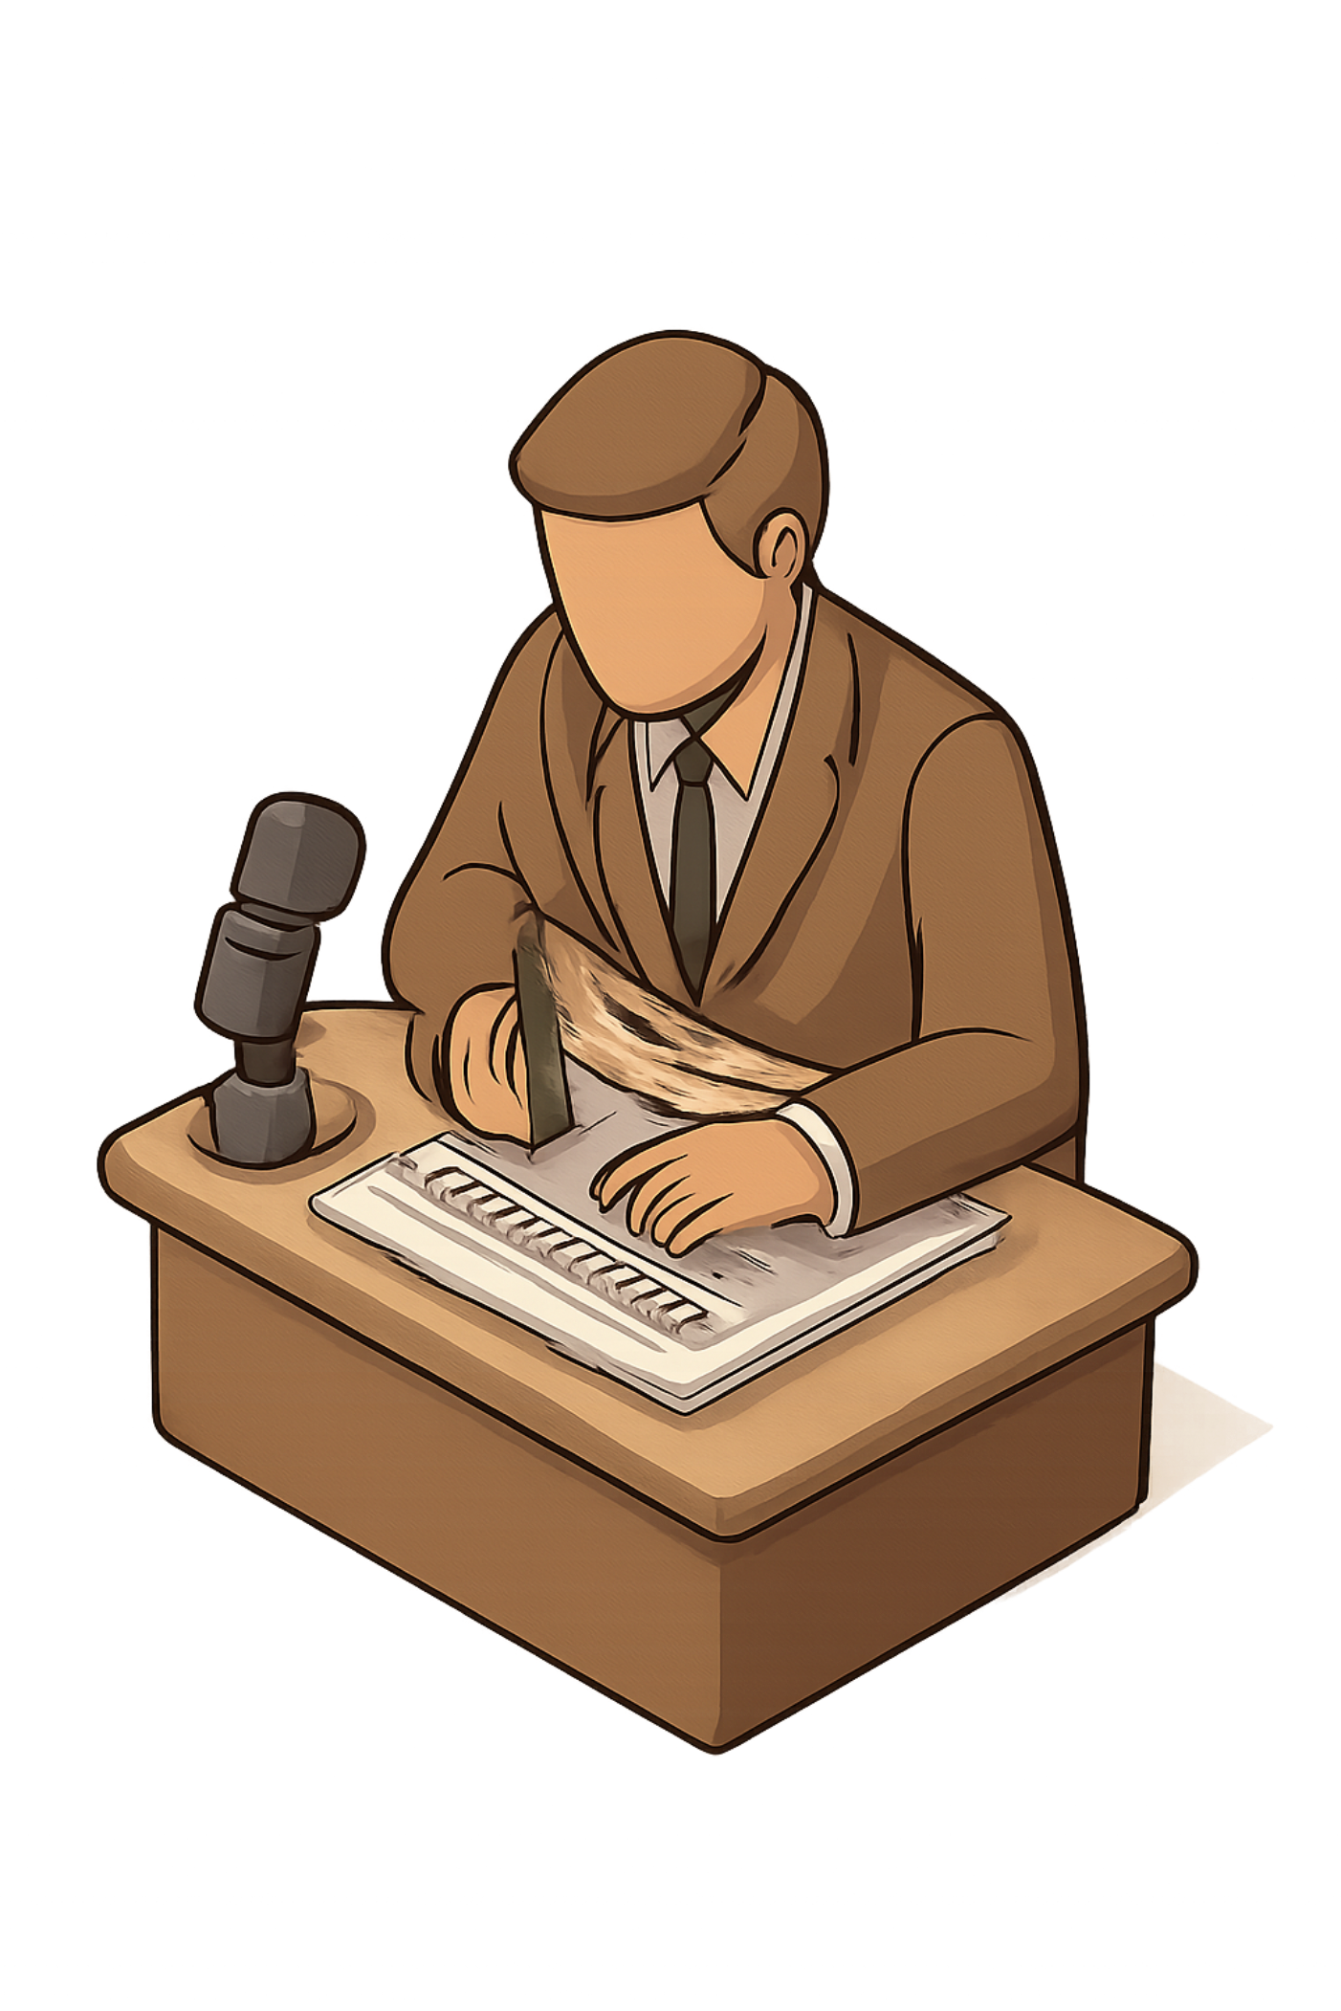
Публицистический и разговорный стили
Примеры, признаки и как легко их узнать — объясняем просто и понятно
Сайфудинова Динора Михайловна

Slide 2

Что такое публицистика «по сути»
Публицистический стиль обращён к широкой аудитории — читателям, слушателям, зрителям. Его главная задача: информировать и убеждать, формировать общественное мнение.
Сфера применения: СМИ, публичные выступления, дискуссии, открытые письма.
Где встречается
Газеты, телевидение, интернет-СМИ, политические речи
Двойная функция
Сообщение факта + воздействие на позицию читателя

Slide 3

Цель публицистики: не просто сказать, а сдвинуть позицию
Информировать
Убеждать
Побуждать
Факты — это лишь основа. Настоящая сила публицистики — в том, чтобы через логику и эмоцию побудить читателя к оценке, выводу или поступку.

Slide 4
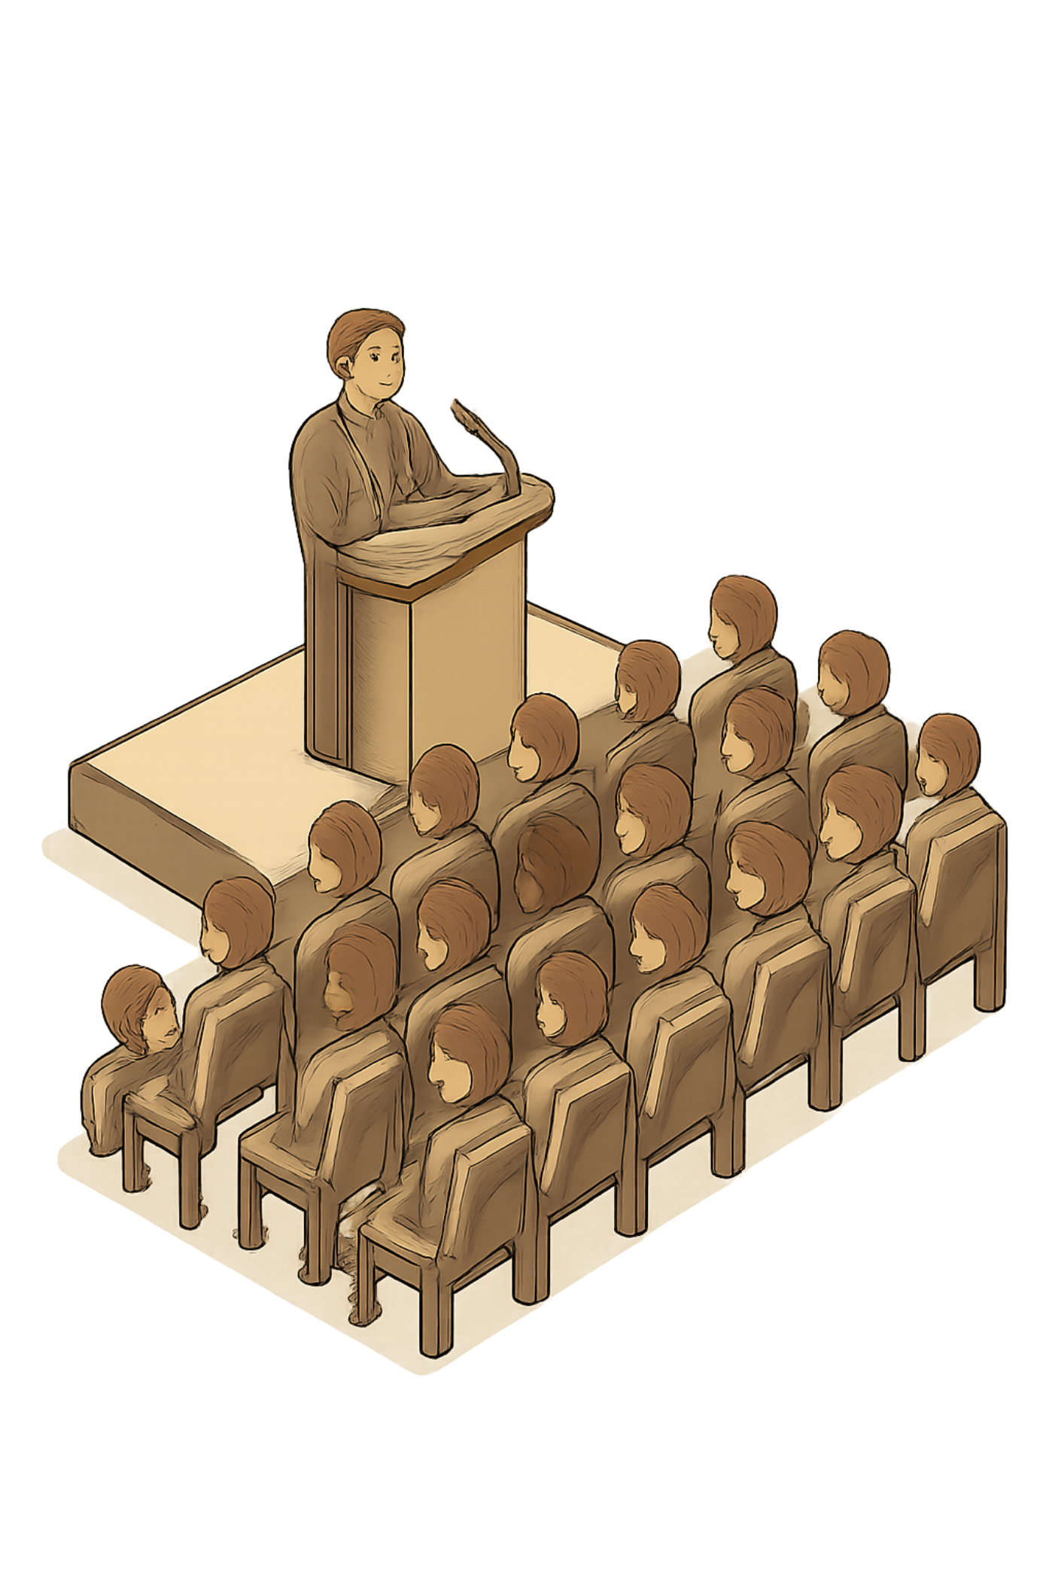



Главные «лица» публицистического стиля
Актуальность и оперативность
Реакция на события здесь и сейчас, злободневность темы
Экспрессивность и эмоциональность
Яркие образы, сильные слова, «призывной пафос»
Чёткость и доступность
Логичная структура, понятная широкой аудитории

Slide 5

Языковые приёмы: как звучит публицистика
Лексика
Риторические приёмы
Общественно-политическая лексика: гражданин, демократия, ответственность
Совмещение книжных и разговорных слов
Оценочные слова: позорный, блестящий, судьбоносный
Обращения: «Друзья! Граждане России!»
Восклицания: «Это недопустимо!»
Риторические вопросы: «Доколе мы будем молчать?»
Сочетание книжного и разговорного — ключевой секрет убедительности публицистики.

Slide 6


Синтаксис публицистики: коротко, аргументно, цепко
Заголовки
Новостные абзацы
Публичная речь
Неполные и эллиптические конструкции: «Опять ложь?», «Кто виноват»
1–3 коротких предложения. Минимум тяжёлых придаточных — логика держится на структуре
Риторические вопросы, повторы, анафоры — для усиления воздействия

Slide 7
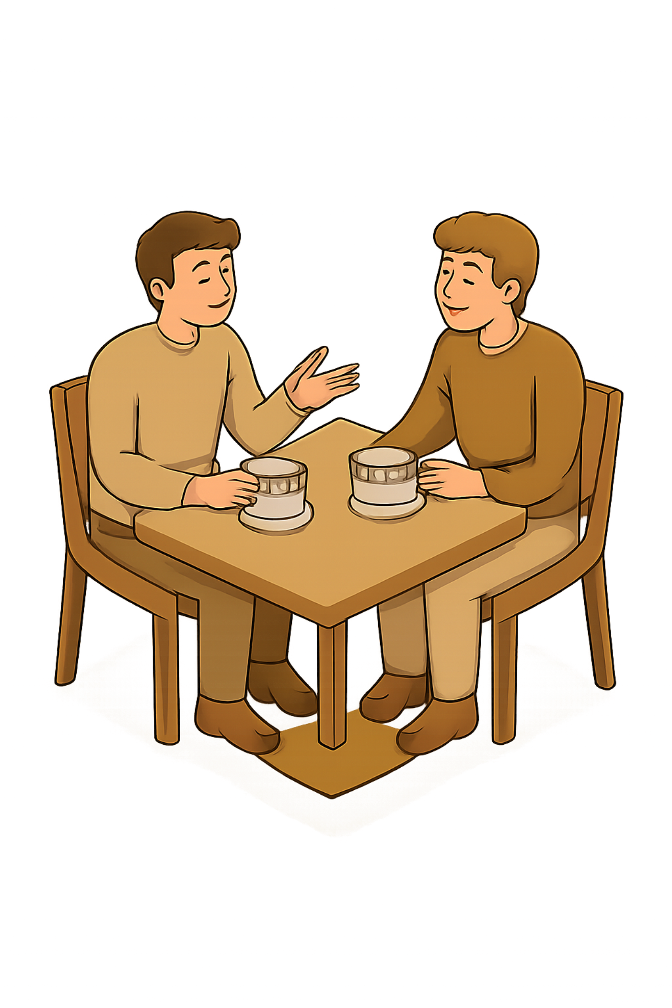
Разговорный стиль: «как вживую», но без потери смысла
Простые короткие фразы
Диалогичность
Вопрос — ответ, реплика — реакция. Речь строится как живой обмен
«Пойдём? — Ну да, давай». Без сложных синтаксических конструкций
Эллипсисы и «подпорки»
«Слушай, ну это... понятно же». Пропуск очевидного, слова-заполнители

Slide 8
Смешение: когда публицистика берёт разговорность
Зачем смешивать?
Как это работает
Разговорные элементы делают публицистику живой и близкой — читатель чувствует, что с ним говорят, а не вещают сверху.
Эффект: «публично, но человечески»
Книжный пласт даёт логику и авторитет
Разговорный — эмоцию и контакт
Призыв и аргумент остаются, а тон смягчается
«Ну скажите честно — разве это справедливо?»

Slide 9

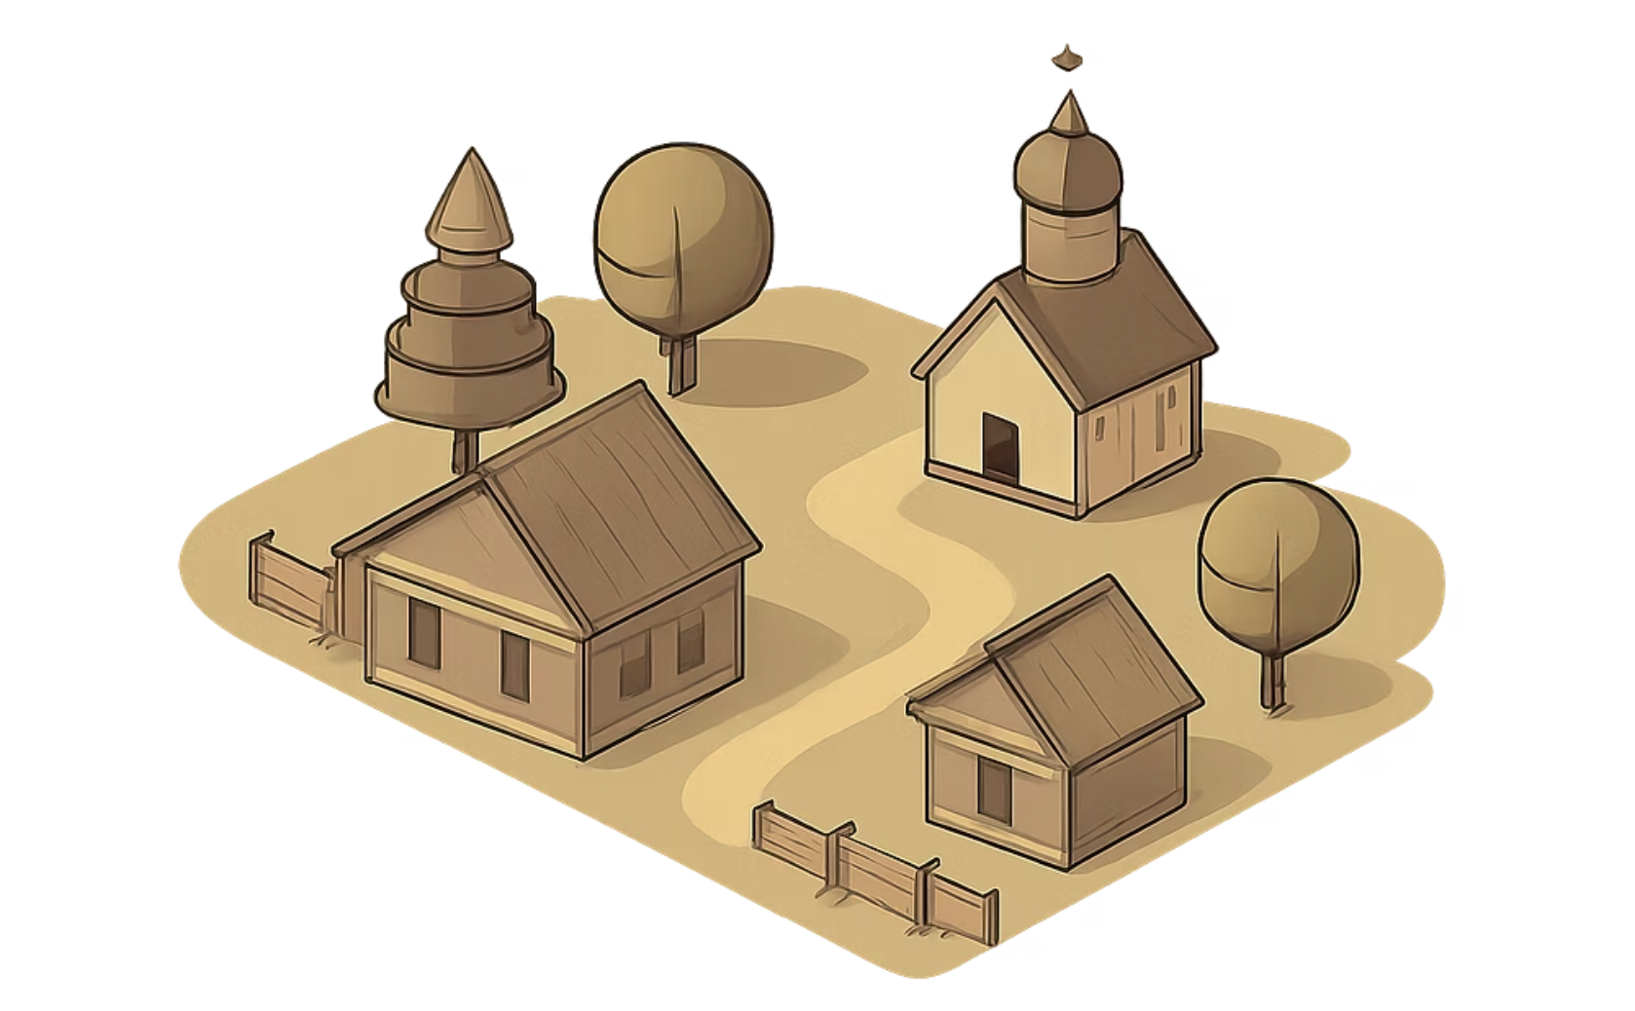
Готовые примеры из русской публицистики
А.И. Солженицын — «Жить не по лжи»
Ф.А. Абрамов — публицистические статьи
Прямое обращение к совести читателя. Призыв к личной ответственности: не участвовать во лжи, даже в малом. Риторика — личная, исповедальная, требовательная.
Требовательный тон к гражданской активности. Осуждение пассивности и позиции «мы ничего не решаем». Призыв быть хозяином, а не сторонним наблюдателем.

Slide 10
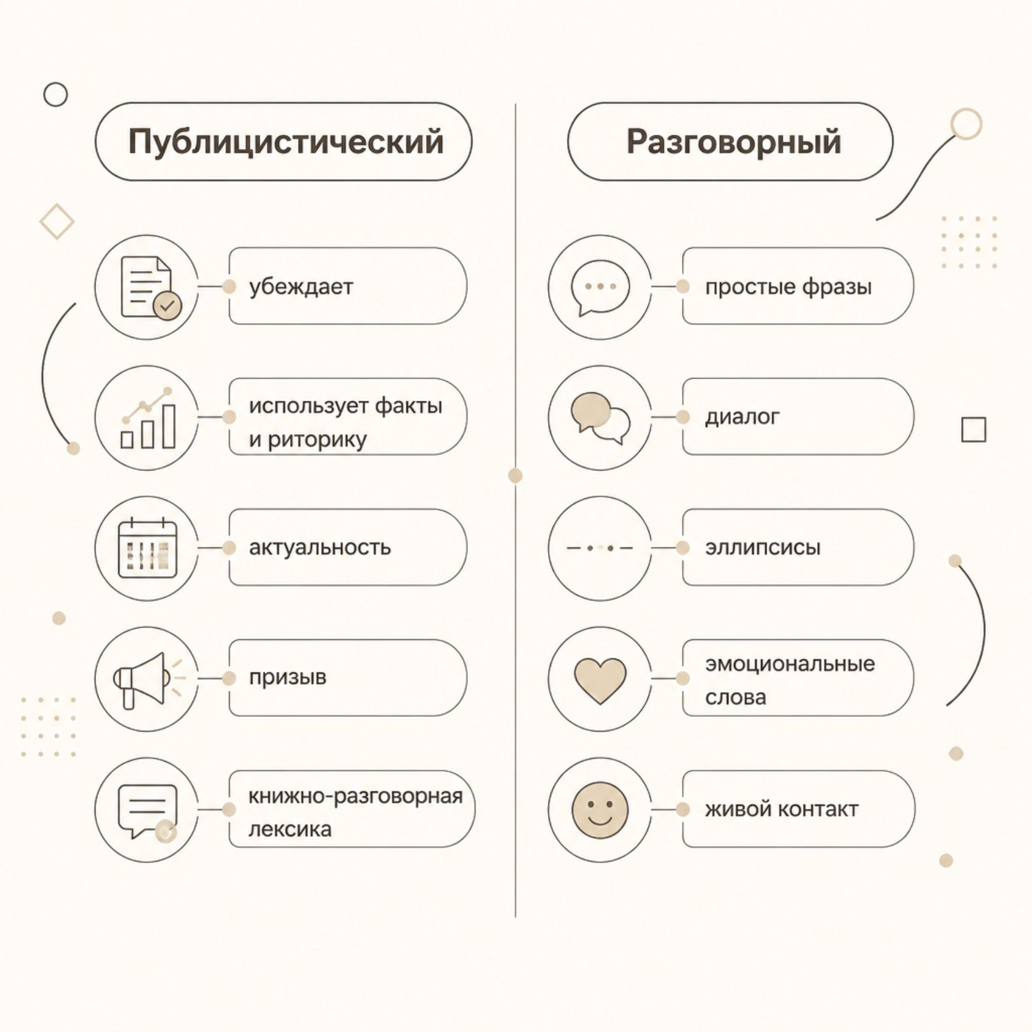

Итог: как быстро различить стили
Хотите писать убедительно?
Берите публицистику — для смысла, структуры и цели.
Добавляйте разговорные средства — для живого контакта и эмоции.
Лучшие тексты всегда сочетают оба стиля — логику публицистики и тепло живой речи.

